Slide 1
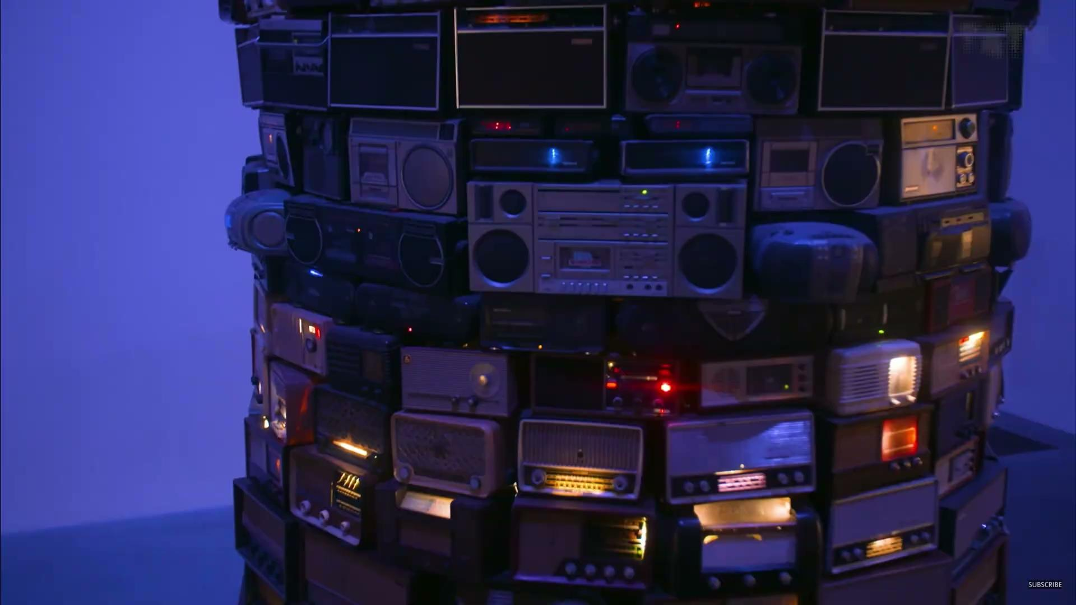

Slide 2
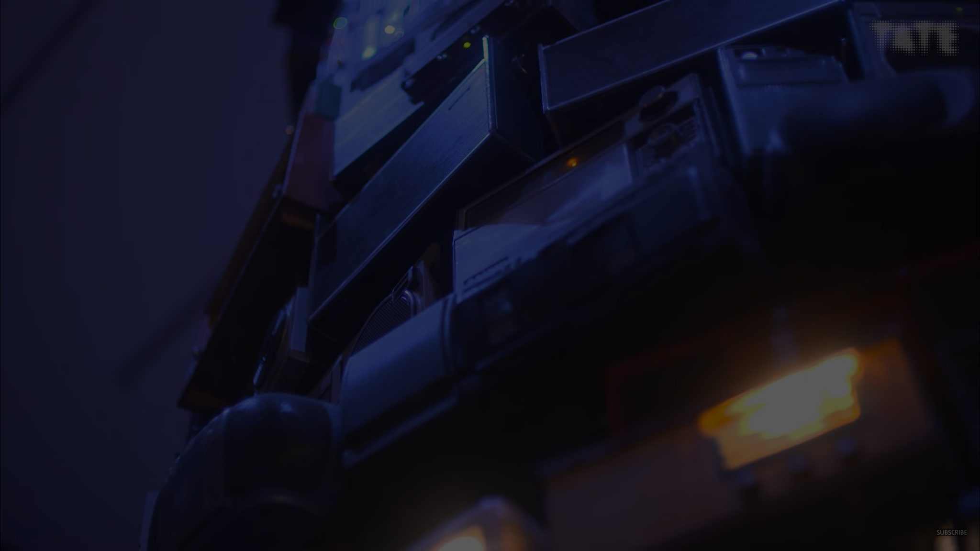
VIAGGIO NEL TEMPO:
IL MIO PASSATO NELLA SCUOLA DEL FUTURO.
Esperienza plurisensoriale all’interno
di un luogo non deputato: la Scuola!

Slide 3
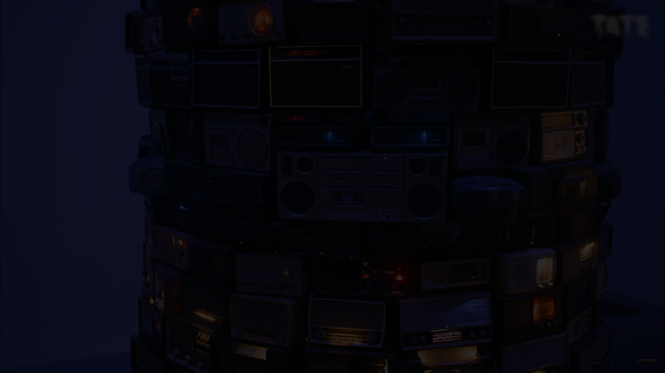
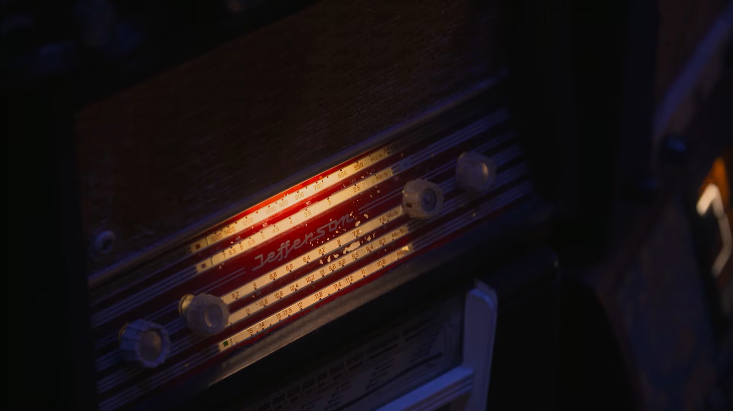
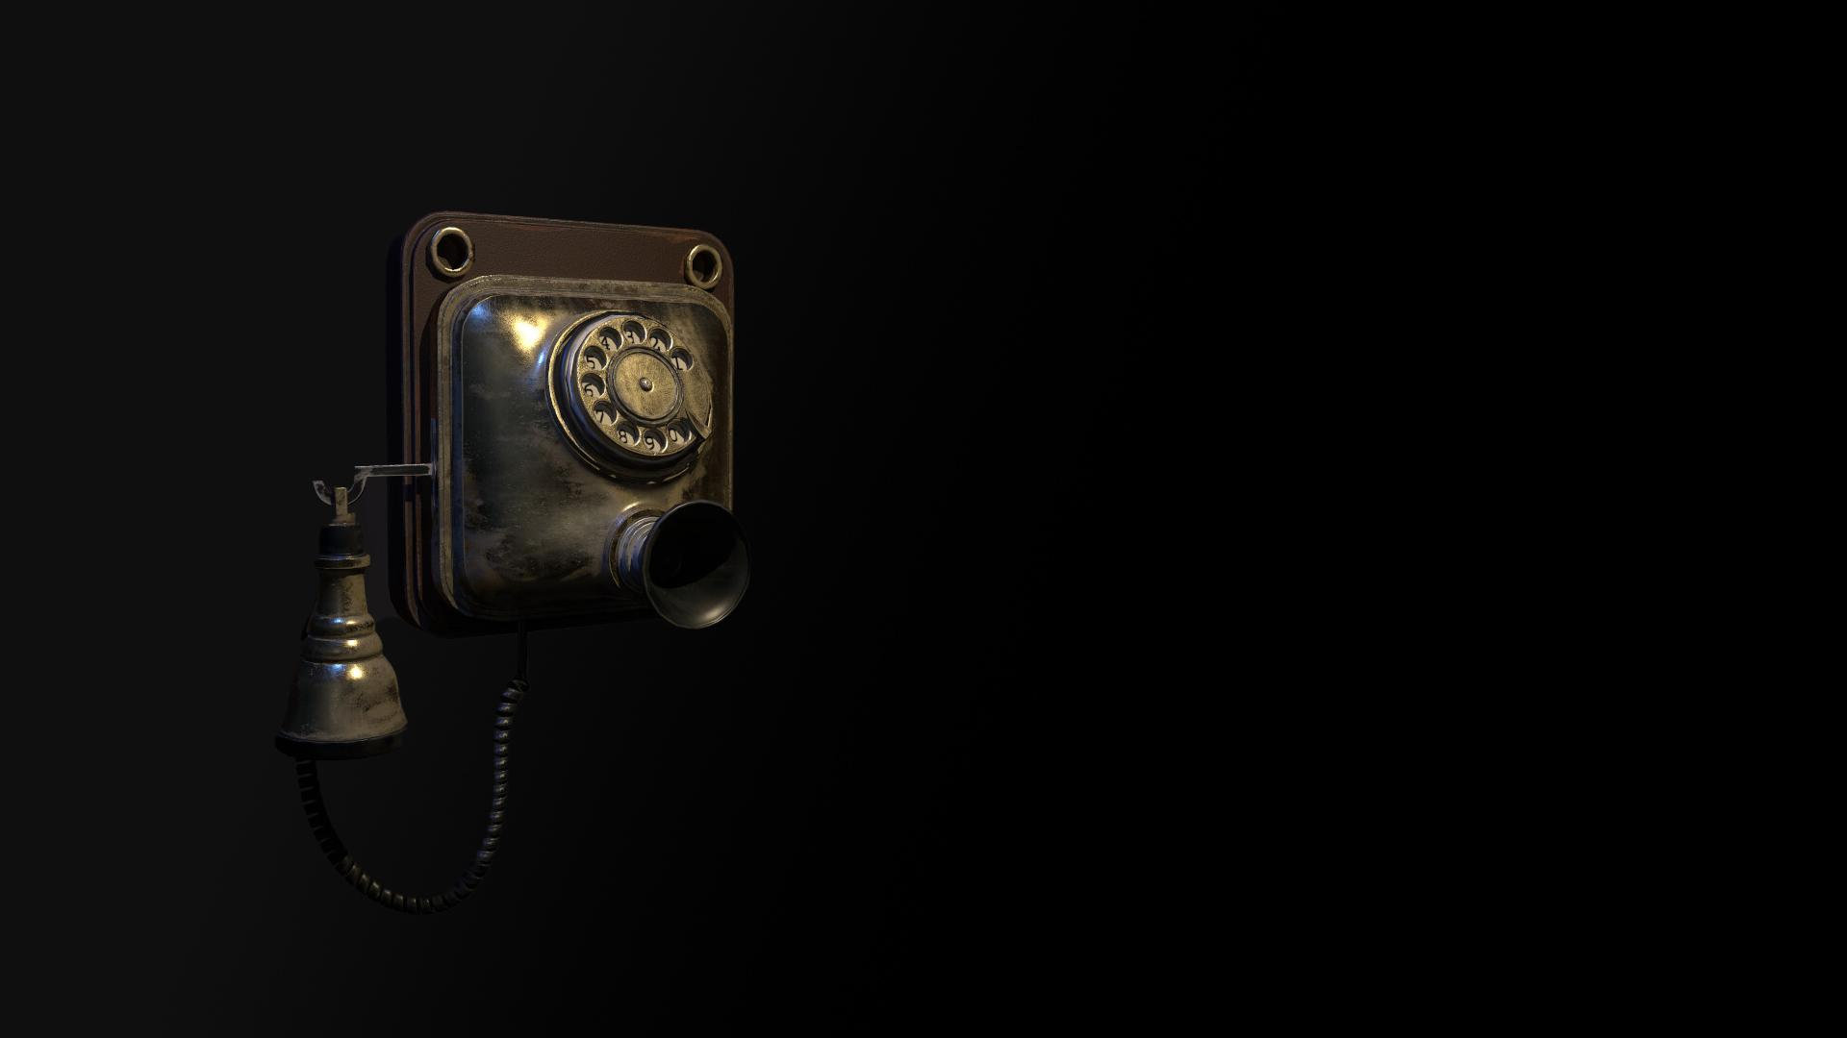
PREMESSA
Un gruppo eterogeneo di persone, che ha vissuto il passaggio dall'epoca analogica a quella digitale, pone degli interrogativi alla nuova generazione.
Il futuro è solo digitale? È scientificamente provato che il sovrautilizzo della tecnologia interferisce nella sfera sociale e nella relazione personale deteriorandola, oltre a rallentare i processi cognitivi. L’IA è comoda, ma siamo sicuri che un percorso senza ostacoli possa portarci alla meta?
TARGET
Biennio 14/16 anni
OBIETTIVI DIDATTICI E TRASVERSALI
Sviluppare la cittadinanza digitale.
Accrescere le competenze civiche e di cittadinanza.
Implementare le competenze digitali.
Sviluppare le soft-skills.
Riflessione sulla competenza personale e sociale.
Imparare ad imparare.
Apprendere le competenze in materia di consepevolezza ed espressione culturale.

Slide 4
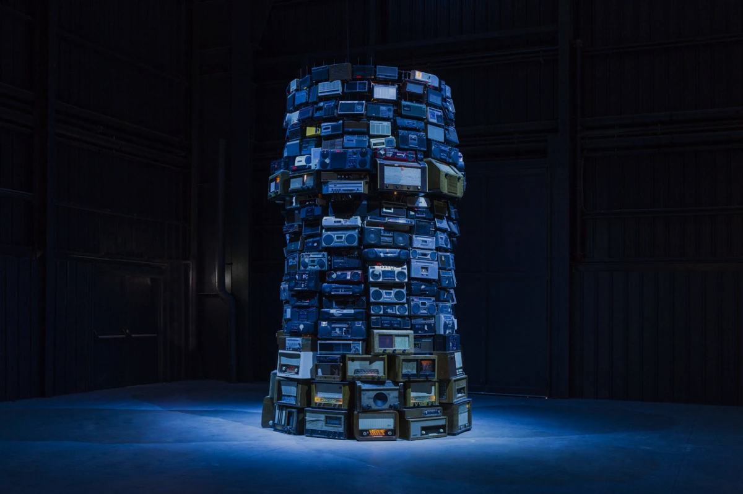
LE FASI:
Viaggio nel tempo: ti mostro la mia adolescenza.
Conosci il mio passato per decodificare il tuo presente.
3 generazioni a confronto: raccontami la tua realtà.
L’arte contemporanea come strumento di connessione.
Lezione 3.0: l’ologramma digitale in uno spazio anacronistico.
Come suona il passato?
Esterna: visita guidata. ADI Design Museum - Museo del Design Italiano | Triennale Milano
Inversione di ruolo.

Slide 6
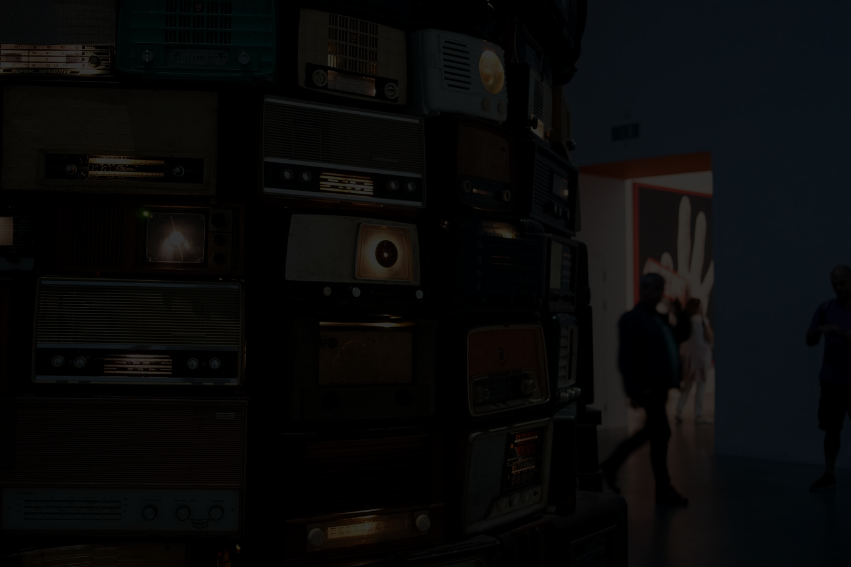
GRAZIE PER L’ATTENZIONE - GRUPPO A ++
Katia Macii: personale ufficio ATA - Rosaria Rizzo: Docente di inglese
Brunella Baita: Docente di lettere - Laura Venturini: Docente di arte
Giuseppe Miccichè: Docente di discipline plastiche

